Slide 1
Видеокурс от Megafon + курсовой проект

Slide 2
Задание
Задача
У нас появился запрос из отдела продаж и маркетинга. Как вы знаете «МегаФон» предлагает обширный набор различных услуг своим абонентам. При этом разным пользователям интересны разные услуги. Поэтому необходимо построить алгоритм, который для каждой пары пользователь-услуга определит вероятность подключения услуги.
Данные
В качестве исходных данных вам будет доступна информация об отклике абонентов на предложение подключения одной из услуг. Каждому пользователю может быть сделано несколько предложений в разное время, каждое из которых он может или принять, или отклонить.
Отдельным набором данных будет являться нормализованный анонимизированный набор признаков, характеризующий профиль потребления абонента. Эти данные привязаны к определенному времени, поскольку профиль абонента может меняться с течением времени.

Slide 3
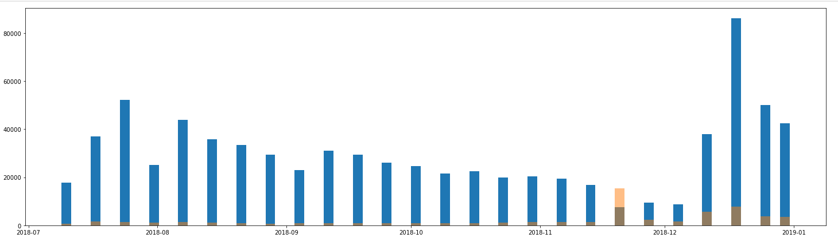
Анализ данных
Видно где-то в середине ноября высокий спрос на приобретение услуг, видимо были какие-то выгодные условия.
Также видно, что активизировалось кол-во предложений в декабре-январе, видимо в связи с новогодними праздниками.

Slide 4
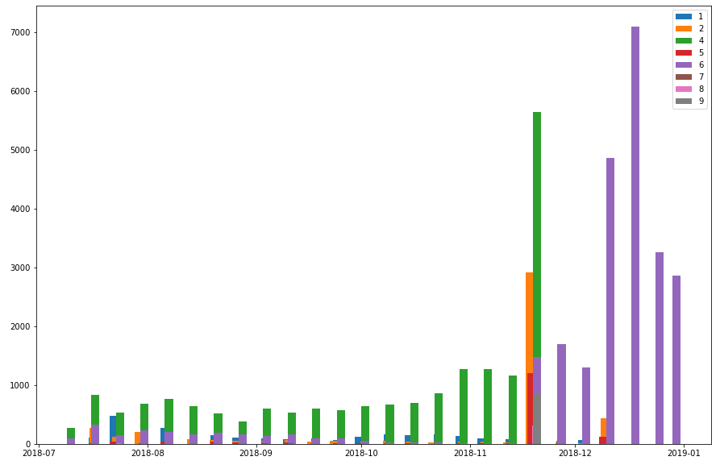
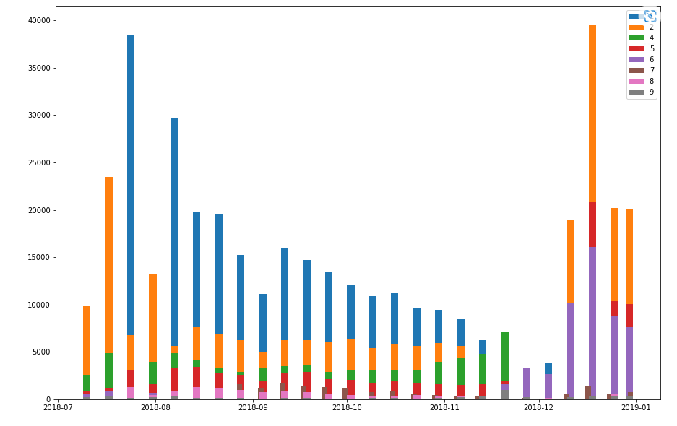
Анализ данных
Видно, что чаще всего предлагаются услуги 1 и 2. На новогодние праздники активно предлагали услугу 6.
Видно, что хоть чаще всего предлагают услуги 1 и 2, однако наиболее популярна услуга 4. Собственно всплеск в середине ноября обусловлен приобретением данных услуг.
Также услуга, предлагаемая в новогодние праздники (6) имеет хороший отклик среди клиентов. Можно предположить, что на нее действует новогодняя скидка и условия довольно выгодные.

Slide 5
Подготовка данных
1. Объединяем трейновый датасет с данными признаков по id пользователей.
2. Следует учесть дату предложения услуги. Если по данным датасета с фичами услугу предложили после принятия или отказа, то следует очистить такие строки.
3. Видно, что довольно много откликов не идентифицировано в датасете с фичами, поэтому заполняем их 0.
4. Очищаем дубликаты, основываясь на том, что клиент дал отклик по наиболее последнему предложению.
5. В датасете одни понедельники, поэтому разбивать датасет на дни недели и на дни не имеет смысла. Сделаем разбивку на месяц и номер недели.

Slide 6
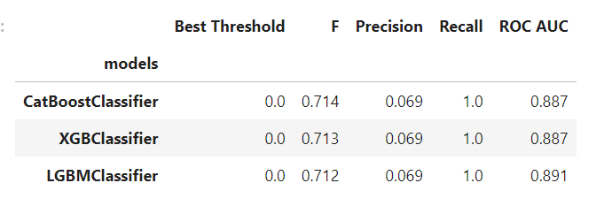
Выбор модели
Поскольку данные несбалансированные при обучении моделей ставим параметр scale_pos_weight = 13.
Существенных отличий не наблюдается, поэтому выберу catboost, т.к. показатель f1 немного выше и модель обучается быстрее.
Параметры для модели подбираем с помощью встроенной функции grid_search.

Slide 7
Принцип составления индивидуальных предложений для выбранных абонентов.
Перед предложением услуги делать проверку на ее наличие у клиента.
Делать предложения на основе уже подключенных услуг (например, если есть более выгодная услуга или идет акция на похожую). Также противоположно, если клиент отказывается от определённых услуг, то похожие услуги не предлагать вообще.
Также если клиент регулярно игнорирует предложения или отвечает отказом, думаю надо свести к минимуму предложения (например, попробовать через полгода).
Также думаю нужно сделать регламент времени предложений, например, если клиент согласился на предложенную услугу (или же отказался), то повторно предлагать услугу надо через определенное время (причем в случае отказа, думаю, надо сделать перерыв побольше).

